Slide 1
Паралельне з’єднання провідників
Фізика 8 клас
17.03.2021 р.

Slide 2
План роботи на уроці
Перегляньте презентацію
Виконуйте в зошиті все, що там запропоновано:
Відповіді на питання мозкового штурму
Схему паралельного з’єднання перемалюйте
Закони запишіть у зошит і т. д.
Після уроку вишліть на перевірку опрацьований матеріал

Slide 3
Мозковий штурм
Що називають електричним струмом?
Які характеристики електричного струму вам відомі?
Що таке електричне коло? Назвіть його обов'язкові елементи.
Які споживачі електричного струму ви знаєте?

Slide 4
Мозковий штурм
З яким типом з'єднання провідників ви вже знайомі, яка особливість такого з'єднання?
Де використовується послідовне з'єднання провідників?
Які недоліки такого з’єднання?
Чи можна такий недолік використати з користю?

Slide 5
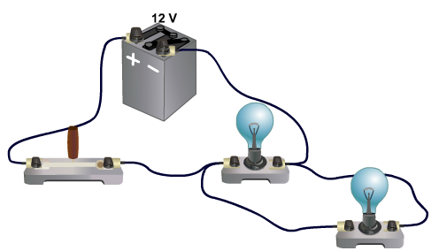
Паралельне з’єднання провідників
Схема з’єднання
Розрахунок сили струму, напруги та опору при паралельному з'єднанні провідників
Використання з’єднання

Slide 6
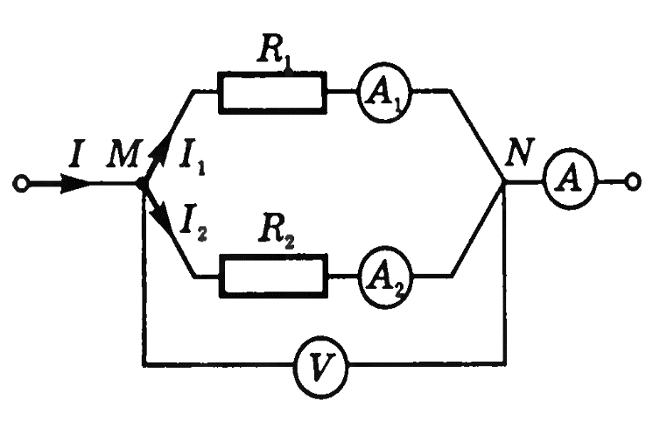
Схема з'єднання

Slide 7


Закони паралельного з’єднання провідників
- сила струму, що протікає в нерозгалуженій частині кола, рівна сумі сил струмів, що протікають по кожному з провідників
I = I1 + I2
- напруга на кінцях всіх паралельно з'єднаних провідників не змінюється
U = U1 = U2
- загальний опір двох паралельно з'єднаних провідників знаходиться з формули

Slide 8
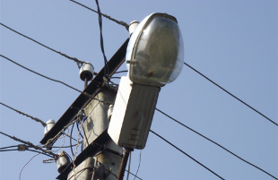


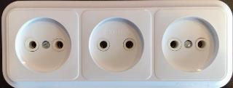
Використання паралельного з’єднання

Slide 9
Застосування набутих знань
1. Електричні прилади у квартирах підключені до електричної мережі паралельно. Які переваги має саме таке підключення?
2. Резистори опорами 180 і 60 Ом з'єднані паралельно. Чому дорівнює їх загальний опір?

Slide 10
Підсумок уроку
Парад розумних думок
Прокоментувати вислів:
“ Практика завжди має бути побудована на хорошій теорії”
Леонардо да Вінчі

Slide 11


Домашнє завдання
Вивчити теоретичний матеріал параграфа 32; контрольні запитання

